Slide 1

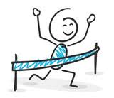
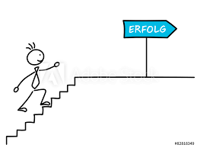

Die Aufgabe einer Führungskraft ist zu …
unterstützen/ dafür sorgen / helfen
… bei zielgerechtetem Verhalten
… gute Leistungen erbringen kann und will
… erfolgreich zu sein
Mitarbeiter
Führungskraft
Ziel Leistung Erfolg

Slide 2

Einführungsübung: Aufbau von Verbindung und Vertrauen
Wie baue ich Verbindung und Vertrauen auf?
Warum ist das wichtig?

Slide 3


Führen und Coachen 2 wichtige Komponenten
Dirigierendes/ anleitendes Verhalten
Sekundierendes / motivierendes Verhalten

Slide 4

Übung 1: Aufbau von Verbindung und Vertrauen
Worin sehen Sie den Unterschied zwischen dirigierendem bzw. anleitendem Führungsverhalten und einem autoritären Führungsstil?
Diskutieren Sie ein konkretes Ereignis!

Slide 5
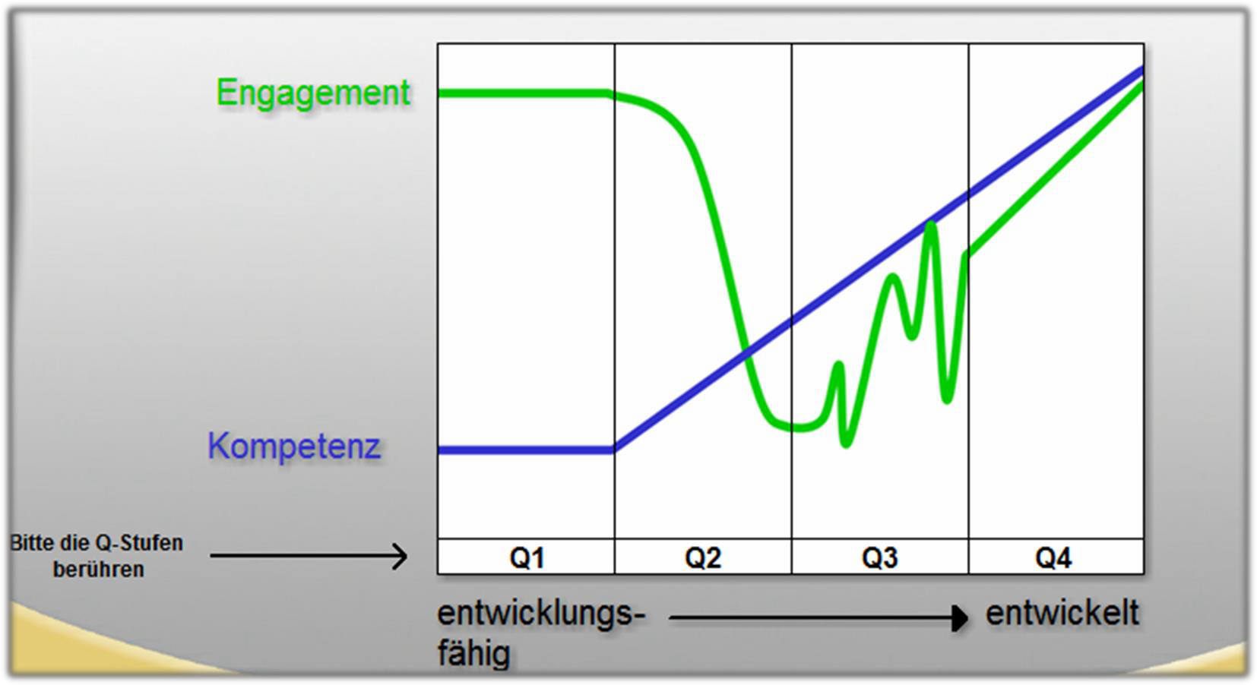
Qualifizierungsstand = Grad an Kompetenz + Engagement bei der Umsetzung einer konkreten Aufgabe oder Tätigkeit

Slide 6
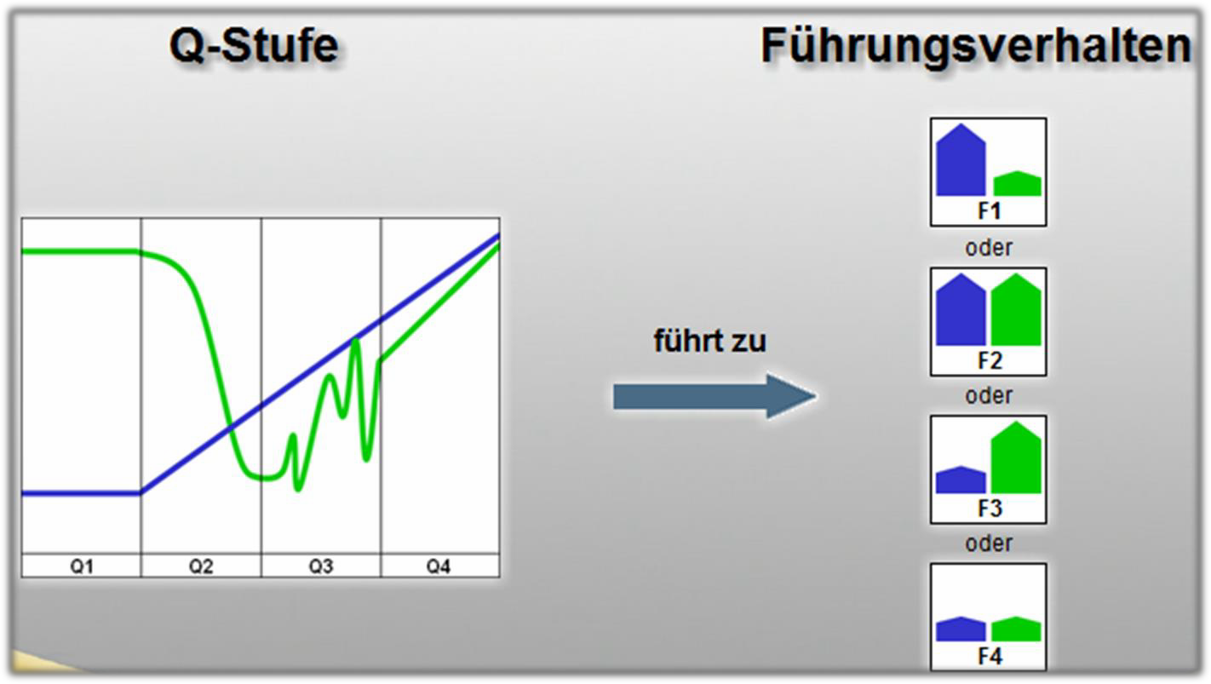
Führungsverhalten/ -stil Welcher Führungsstil hilft dem Mitarbeiter seine Aufgabe gut zu erledigen und sich weiter zu qualifizieren

Slide 7
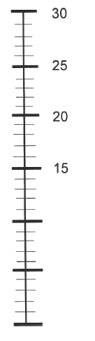

Auswertung: Führungsstilflexibilität
hoch
Ein niedriger Wert bezeichnet eine niedrige Führungsstilflexibilität.
Das bedeutet, Sie haben in unserem Fragebogen meist die gleichen 1-2 Führungsstile verwendet.
Ein hoher Wert bedeutet, Sie haben alle vier Führungsstile verwendet.
niedrig

Slide 8

Der Erfolg liegt in Ihrer Hand
Was werden Sie spezifisch tun?
Wie werden Sie Ihren Erfolg messen?
Welche Schritte helfen beim ausführen?
Sind Ihre Aktivitäten relevant?
Setzen Sie sich einen Zeitrahmen (terminiert)!

